Slide 1
ANÁLISIS DE LA PARTIPACIÓN DE LAS FIRMAS COLOMBIANAS EN LAS MEDICIONES INTERNACIONALES

Slide 2
CHAMBERS & PARTNERS
Antecedentes
Chambers & Partners ha clasificado a los mejores abogados desde 1990. Actualmente cubren 185 jurisdicciones. Según una publicación de International In House Counsel en una encuesta a más de 20.000 asesores de todo el mundo, el directorio que más usan para identificar firmas de abogados es Chambers & Partners. Para la guía de firmas y abogados, se realiza con base en la investigación de más de 170 editores e investigadores de todo el mundo desde la oficina central en Londres. La metodología es a partir de entrevistas telefónicas con clientes y abogados en profundidad.
Publican anualmente guías sobre el mercado de servicios legales, basadas en una investigación independiente y objetiva de los diferentes países alrededor del mundo, cuya principal fuente de información son los clientes para los que trabajan las firmas
Con todo esto, es evidente que los abogados locales están obteniendo un reconocimiento significativo en Latinoamérica por la variedad de prácticas que manejan y, especialmente, por sus capacidad resolutiva de conflictos legales y jurídicos.

Slide 4
FIRMAS DE ABOGADOS – DERECHO TRIBUTARIO
BANDA 1 |  | BANDA 2 |  | BANDA 3 |  | BANDA 4
Lewin & Wills |  | Brigard & Urrutia |  | Baker McKenzie S.A.S. |  | Deloitte Asesores y Consultores Ltda
Posse Herrera Ruiz Attorneys |  | Godoy & Hoyos Abogados |  | Cahn-Speyer, Paredes & Asociados |  | Garrigues
 |  | Gómez-Pinzón |  | Dentons Cardenas & Cardenas |  | KPMG
 |  | Philippi Prietocarrizosa Ferrero DU & Uría |  | Ernst & Young |  | LEYVA ONTIER
 |  |  |  |  |  | PricewaterhouseCoopers
 |  |  |  |  |  | Quiñones Cruz Abogados SAS
 |  |  |  |  |  | Salazar Abogados

Slide 5
ABOGADOS – DERECHO TRIBUTARIO
SENIOR STATESPEOPLE |  | BAND 1 |  | BAND 2 |  | BAND 3 |  | BAND 4 |  | UP AND COMING
Juan Rafael Bravo (Juan Rafael Bravo & Cía) |  | Paul Cahn-Speyer Wells (Cahn-Speyer, Paredes & Asociados) |  | Martín Acero (Philippi Prietocarrizosa Ferrero DU & Uría) |  | Benjamín Cubides Pinto (CUVAL Abogados) |  | Mario Andrade (Deloitte Asesores y Consultores Ltda.) |  | David Bedoya (Bedoya Goyes Lawyers)
Alfredo Lewin (Lewin & Wills) |  | Lucy Cruz de Quiñones (Quiñones Cruz Abogados SAS) |  | Camilo Cortés (Dentons Cardenas & Cardenas) |  | Álvaro Andrés Díaz Palacios (Gómez-Pinzón) |  | Felipe Aroca (Aroca Vives Abogados) |  | Cesar Cermeño (Garrigues)
 |  | Catalina Hoyos Jiménez (Godoy & Hoyos Abogados) |  | Juan Pablo Godoy Fajardo (Godoy & Hoyos Abogados) |  | Luis Hernando Franco Murgueitio (Franco Murgueitio & Asociados) |  | Camilo Caycedo (Pinilla, González & Prieto) |  | Juan Camilo De Bedout (Posse Herrera Ruiz Attorneys)
 |  | Mauricio Alfredo Plazas Vega (Mauricio A. Plazas Vega Abogados & CIA) |  | Carlos Mario Lafaurie (PricewaterhouseCoopers) |  | Gustavo Pardo (Gustavo Pardo & Asociados) |  | Alvaro Enrique Leyva Muñoz (LEYVA ONTIER) |  | Andrés González (Lewin & Wills)
 |  | Juan Guillermo Ruiz (Posse Herrera Ruiz Attorneys) |  | Mauricio Piñeros (Gómez-Pinzón) |  | Claudia Rodriguez (Cahn-Speyer, Paredes & Asociados) |  | Ernesto López (Dentons Cardenas & Cardenas) |  | Natalia Quiñones Cruz (Quiñones Cruz Abogados SAS)
 |  |  |  | José Andrés Romero (Brigard & Urrutia) |  | Adrián Rodríguez (Lewin & Wills) |  | Ciro Meza (Baker McKenzie S.A.S.)
 |  |  |  | Jaime Vargas Cifuentes (Ernst & Young) |  | Juan Carlos Salazar (Salazar Abogados) |  | Julián Moreno (Deloitte Asesores y Consultores Ltda.)
 |  |  |  |  |  | Pedro Sarmiento (Crowe Horwath CO S.A.) |  | Lucas Moreno (Brigard & Urrutia)
 |  |  |  |  |  |  |  | Pedro Pablo Osman Gómez (Osman & Rodríguez Abogados)
 |  |  |  |  |  |  |  | Monica Reyes Rodríguez (Reyes Abogados Asociados)
 |  |  |  |  |  |  |  | Carolina Rozo (Philippi Prietocarrizosa Ferrero DU & Uría)
 |  |  |  |  |  |  |  | Carmen Sanabria (Dentons Cardenas & Cardenas)
 |  |  |  |  |  |  |  | Camilo Zarama (Garrigues)

Slide 6
FORTALEZAS
LEWIN & WILLS:
- Asistencia con la estructuración de impuestos y los mandatos de impuestos internacionales.
Representación en casos complejos de resolución de disputas ante las autoridades administrativas y judiciales, así como asesoría sobre cuestiones de patrimonios y planificación patrimonial.
POSSE HERRERA RUIZ ATTORNEY
Asesora temas fiscales relacionados con transacciones de M & A, estructuración de impuestos y precios de transferencia, ayuda con los procedimientos administrativos, especialmente ante la Dirección Nacional de Impuestos y Aduanas (DIAN).
Representación en casos de litigios fiscales
Asesora personas y familias de alto patrimonio sobre mandatos de administración de patrimonio.

Slide 7
FORTALEZAS
BRIGARD & URRUTIA
Asesora en planificación fiscal internacional, precios de transferencia e incluida la asistencia en la declaración de impuestos y proyecciones tributarias.
GODOY Y HOYOS ABOGADOS
Representación de clientes en procedimientos no contenciosos y contenciosos ante las autoridades fiscales.
Asesora en precios de transferencia, planificación fiscal y casos de litigios relacionados.
GÓMEZ -PINZÓN
Reestructuración de impuestos corporativos, análisis de implicaciones de las fusiones y adquisiciones y las transacciones bancarias y financieras.
Asesora en contratos de estabilidad jurídica y litigios tributarios.

Slide 8
FORTALEZAS
PHILIPPI PRIETOCARRIZOSA FERRERO DU & URÍA
Asiste regularmente con asuntos de estructuración de impuestos, particularmente los relacionados con transacciones transfronterizas, adquisición de compañías nacionales y activos por parte de corporaciones extranjeras.
Temas de precios de transferencia

Slide 9
LEGAL 500 Antecedentes
El ranking Legal 500 es un listado detallado que mide la calidad del servicio en distintas áreas de derecho. La medición estudia más de 600 firmas de abogados dentro de 18 jurisdicciones en toda Latinoamérica. Según la metodología de investigación, Legal 500 realiza más de 10.000 entrevistas a los abogados que tratan las áreas del derecho que revisa la medición, para que opinen sobre los servicios que prestan las firmas más representativas del sector. El estudio también analiza los comentarios y las referencias que tienen los más de 250.000 clientes a nivel continental.
En total, 20 firmas colombianas lograron el reconocimiento en la primera categoría de las 14 áreas que estudió de Legal 500, confirmando que la industria de la abogacía local se consolidó a nivel continental.

Slide 10
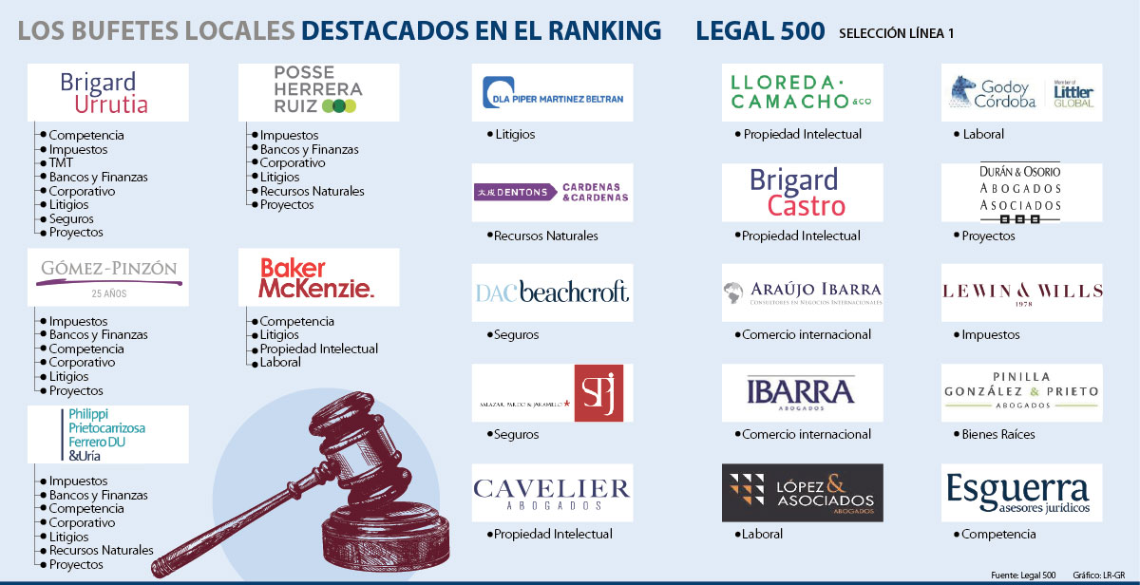

Slide 11
FIRMAS DE ABOGADOS – DERECHO TRIBUTARIO
1 |  | 2 |  | 3 |  | 4 |  | 5 |  | 6
Brigard & Urrutia |  | Baker McKenzie S.A.S. |  | Garrigues |  | DLA Piper Martinez Beltrán |  | CMS Rodríguez-Azuero |  | Rodríguez Bravo Abogados S.A.S.
Gómez-Pinzón Abogados (GPA) |  | Cahn-Speyer, Paredes & Asociados |  | Godoy & Hoyos Abogados SAS |  | Holland & Knight |  | Contexto Legal Abogados
Lewin & Wills, Abogados |  | Dentons Cardenas & Cardenas |  | Mauricio A. Plazas Vega Abogados & Asociados |  | Osman & Rodriguez Abogados |  | Lloreda Camacho & Co.
Philippi Prietocarrizosa Ferrero DU & Uría |  | Quiñones Cruz |  | Pinilla González & Prieto Abogados |  | Parra Rodríguez Abogados
Posse Herrera Ruiz

Slide 12
1 |  | NEXT GENERATION LAWYERS
Martín Acero (Philippi Prietocarrizosa Ferrero DU & Uría) |  | Juan Camilo de Bedout (Posse Herrera Ruiz)
Juan Rafael Bravo (Juan Rafael Bravo y Cía S. en C. Abogados) |  | Lucas MorenO (Brigard & Urrutia)
Paul Cahn-Speyer Cahn-Speyer, Paredes & Asociados) |  | Ignacio Vélez (Gómez-Pinzón Abogados (GPA))
Camilo Cortés (Dentons Cardenas & Cardenas)
Lucy Cruz (Quiñones Cruz)
Catalina Hoyos (Godoy & Hoyos Abogados SAS)
Carlos Mario Lafaurie (PricewaterhouseCoopers)
Alfredo Lewin (Lewin & Wills, Abogados)
Mauricio Piñeros (Gómez-Pinzón Abogados (GPA))
Mauricio Plazas (Mauricio A. Plazas Vega Abogados & Asociados) |  | ABOGADOS - DERECHO TRIBUTARIO
Adrián Rodríguez (Lewin & Wills, Abogados)
José Andrés Romero (Brigard & Urrutia)
Juan Guillermo Ruiz (Posse Herrera Ruiz)
Jaime Vargas (Ernst & Young - Bogotá)
Fernando Zarama (Garrigues)

Slide 13
FORTALEZAS
BRIGARD & URRUTIA
El departamento de impuestos participa en transacciones innovadoras con un componente transfronterizo.
Asesora al cliente en relación con la estructuración de diferentes alternativas para los accionistas en relación con el desarrollo de nuevas producciones que tengan en cuenta las implicaciones fiscales.
GÓMEZ - PINZÓN ABOGADOS
Asesora temas de precios de transferencia.
Representación en litigios
Asesoramiento tributario con procedimientos relacionados con el impuesto a la renta y los contratos de estabilidad jurídica. En procedimientos de apelación ante la Oficina de Impuestos de Colombia (DIAN).

Slide 14
FORTALEZAS
LEWIN & WILLS ABOGADOS
Estructuración y planeación tributaria de diferentes operaciones y transacciones realizadas por personas jurídicas y naturales, llevadas a cabo tanto a nivel nacional como internacional.
Especialistas en materia de impuestos, asesores en la planeación tributaria y en el cumplimiento de obligaciones tributarias a cargo de empresas y personas.
PHILIPPI PRIETOCARRIZOSA FERRERO DU & URÍA
Asesores fiscales con un sólido conocimiento del sistema tributario colombiano
Realizan estructuración y planificación fiscal
Consultoría y litigios.
POSSE HERRERA RUIZ
- Asesorar en planificación tributaria para la adquisición de empresas internacionales.
Estructuración de reorganización contractual y corporativa antes del cierre
Lidera asuntos de riqueza privada.

Slide 15
GRACIAS

